Slide 1
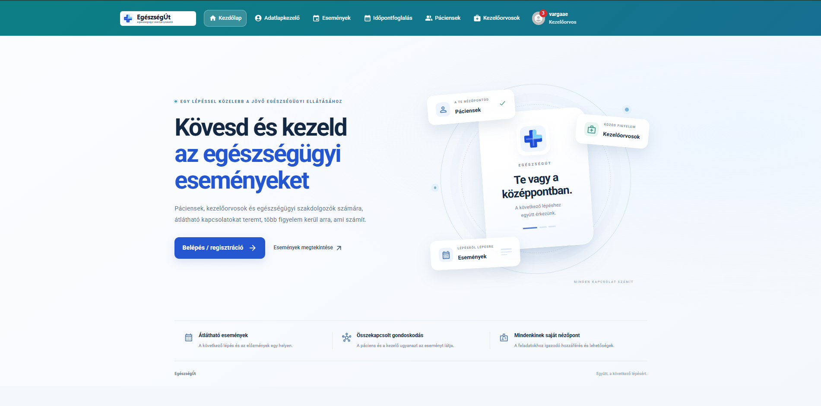
1
Bevezetés és piackutatás
EgészségÚt / MedActivities
Megoldás egy valós egészségügyi adminisztrációs problémára
Egészségügyi eseménykezelő rendszer
A vizsgálatokhoz, kezelésekhez és betegútlépésekhez tartozó információk sokszor nehezen átláthatóak, rendezetlenek, sok időt vesz el a megkeresésük.
A rendszer célja: adatok, dokumentumok, megjegyzések és időpontok egy közös folyamatba rendezése vizuálisan felhasználóbarát formában.
A megoldás az egészségügyi események könnyebb kezeléséhez az eseményeket középpontba helyező rendszer pácienseknek, orvosoknak és egészségügyi dolgozóknak ad eltérő felületet, amelyen keresztül a kommunikációt az eseményekkel, adatokkal, dokumentumokkal, megjegyzésekkel és időpontokkal kapcsolatban is egyszerűbbé teszi.
Webes páciensfelület
Cél: átláthatóbb betegút és gyorsabb kommunikáció
Notes:
A nyitó dián érdemes a valós problémából indulni: a betegút és az egészségügyi események követése sokszor széttagolt, ezért a projekt az adatokat és kommunikációt egy rendszerbe szervezi.

Slide 2
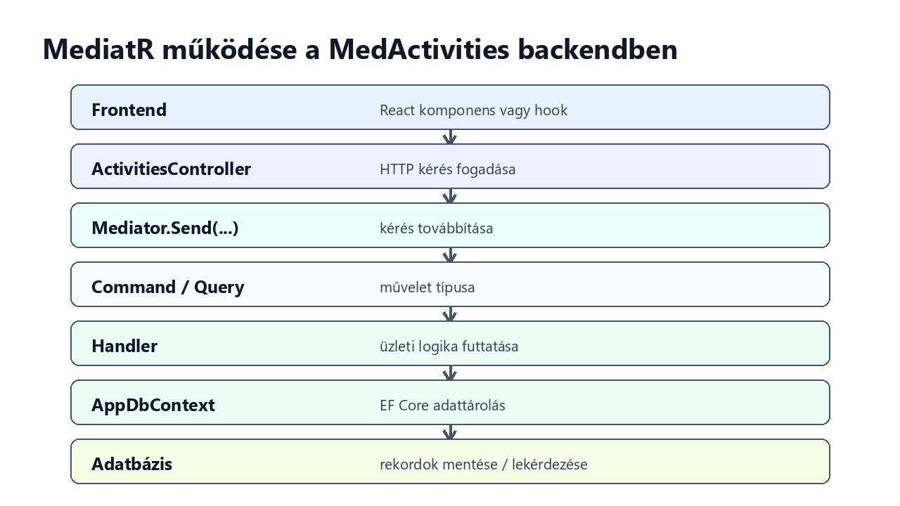
2
Fejlesztésről
EgészségÚt / MedActivities
ASP.NET Core backend, MS SQL Server adatbázis és React webes kliens
Backend
ASP.NET Core Web API, REST végpontok, jogosultságkezelés, MediatR és CQRS alapú üzleti logika.
Adatbázis
MS SQL Server, Entity Framework Core migrációk, relációs táblák, kulcsok és validált kapcsolatok.
Frontend
React + TypeScript, React Query, React Hook Form és Zod alapú adatlekérés és űrlapvalidáció.
Backend kéréskezelési folyamat
A Controller vékony réteg marad, az üzleti logika Handler osztályokban fut.
Notes:
Itt mutatható be a Clean Architecture jellegű rétegezés: a frontend HTTP kérést küld, a Controller a MediatR-nak továbbít, a Command vagy Query Handler végzi az üzleti logikát és az EF Core-on keresztüli adatkezelést.

Slide 3
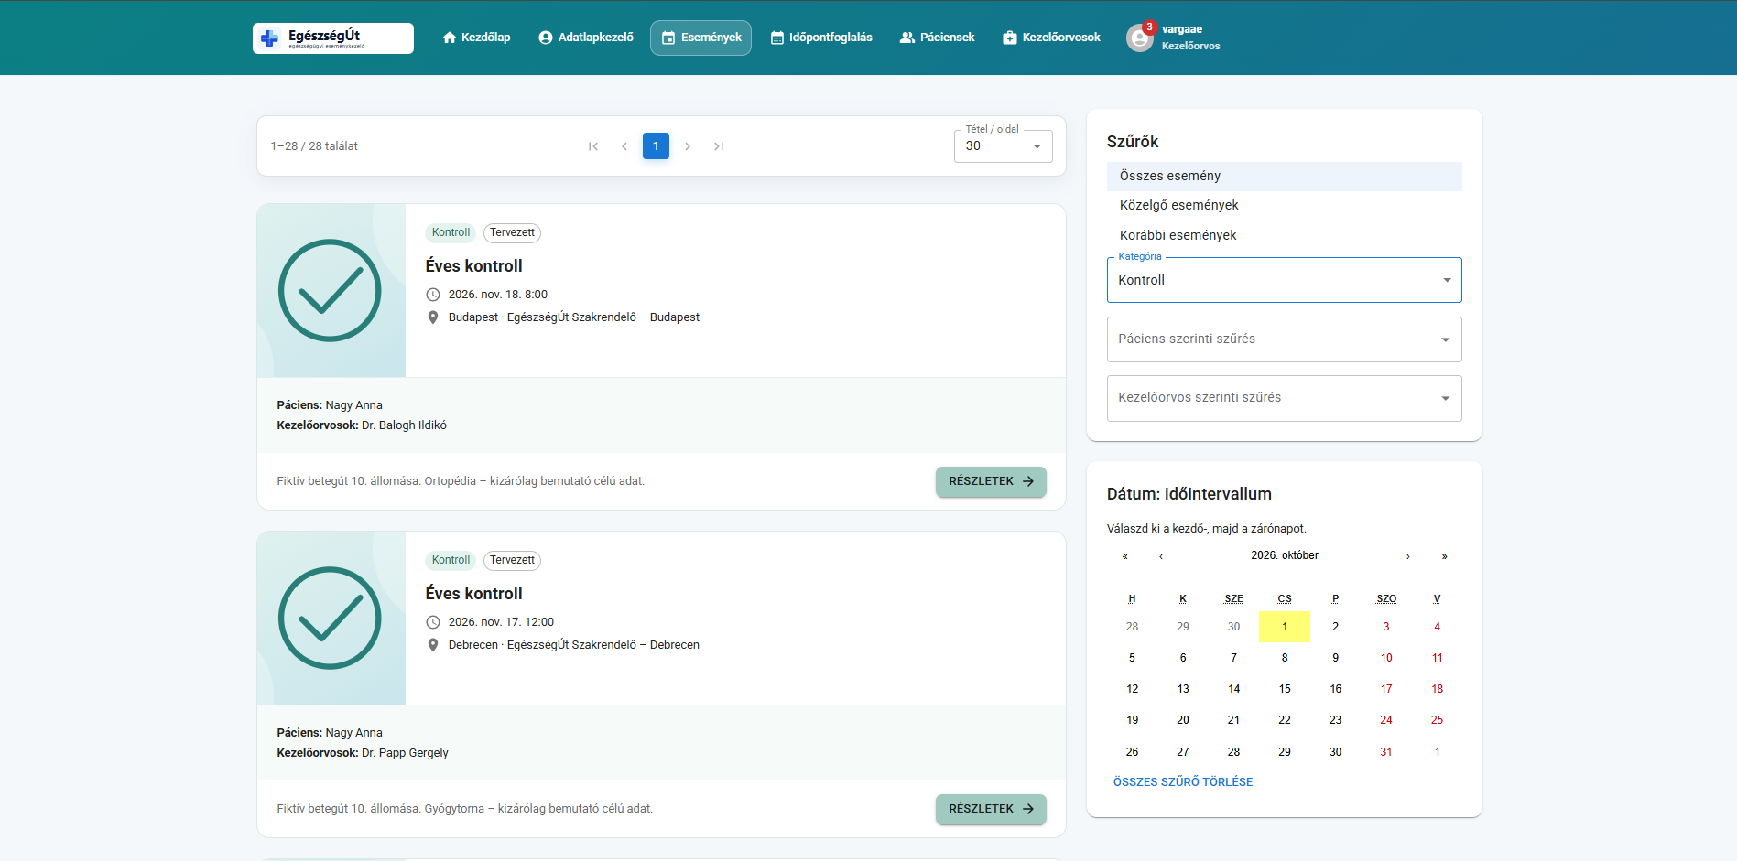
3
Felhasználásról gondolatok
EgészségÚt / MedActivities
A rendszer külön folyamatokat támogat páciens és dolgozói szerepkörben
Páciens: saját adatok, időpontfoglalás, előzmények és dokumentumok áttekintése.
Orvos: hozzárendelt betegútesemények, megjegyzések és kezelési lépések kezelése.
Adminisztráció: páciensek, időpontok és események gyors nyilvántartása.
Kommunikáció: eseményhez kötött megjegyzések segítik a további ellátási lépések követését.
Események áttekintése
A használat központja az egészségügyi esemény: ehhez kapcsolódik adat, dokumentum és kommunikáció.
Notes:
A felhasználási dián a mindennapi munkafolyamat a fontos: a betegút egy eseménysorozatként jelenik meg, amelyet a páciens és a szakmai oldal is követhet.

Slide 4
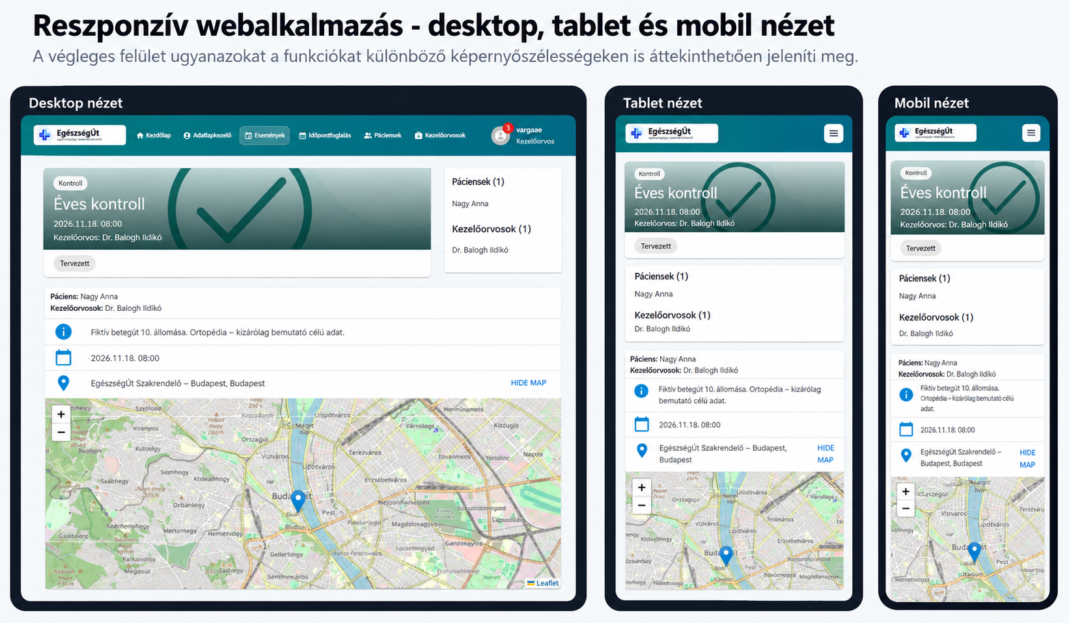
4
Továbbfejlesztési lehetőségek
EgészségÚt / MedActivities
A vizsgaremek jó alap további intézményi és mobil funkciókhoz
EESZT és külső rendszerek
Későbbi integráció hivatalos egészségügyi adatkapcsolatokkal és intézményi rendszerekkel.
Mobilalkalmazás
Natív vagy multiplatform mobil kliens a pácienseknek értesítésekkel és gyors hozzáféréssel.
Dokumentumkezelés
Verziózás, jogosultság szerinti megosztás, feltöltési napló és fejlettebb keresés.
Riportok és döntéstámogatás
Időpontterhelés, ellátási lépések állapota és betegút-statisztikák megjelenítése.
Reszponzív működés desktop, tablet és mobil nézetben
A jelenlegi rendszer a többplatformos alapot és az adatmodellt már biztosítja.
Notes:
A továbbfejlesztési irányoknál érdemes elkülöníteni a kötelező vizsgaremek-funkciókat és a későbbi, valós intézményi működéshez szükséges bővítéseket.

Slide 5
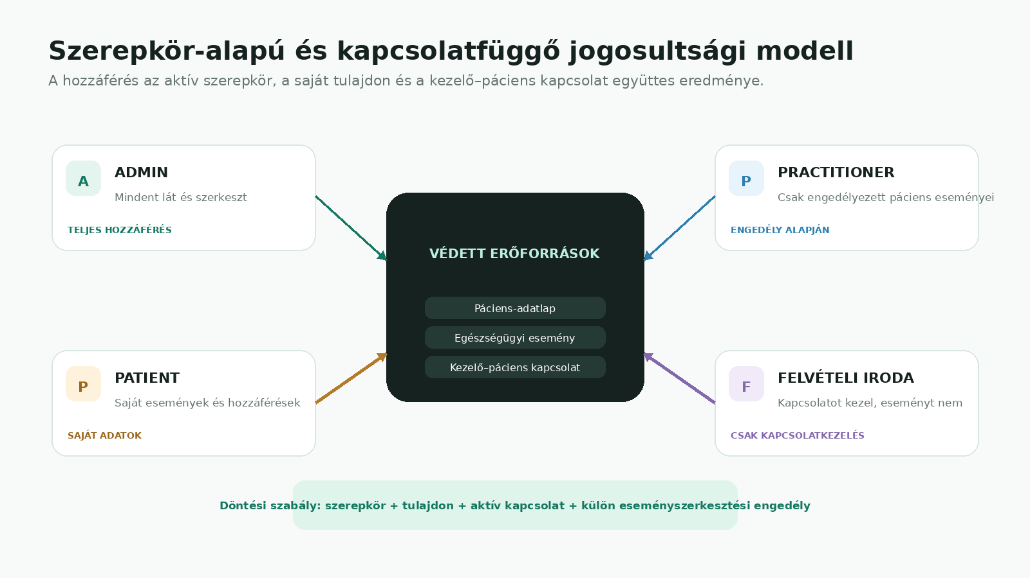
5
Bemutató különböző jogosultságokkal
EgészségÚt / MedActivities
A prezentáció zárásaként szerepkörönként bemutatható a rendszer működése
Admin
Felhasználók, páciensek, események és rendszeradatok teljesebb kezelése.
Felvételi iroda
Páciensadatok, kapcsolattartás, időpontok és adminisztrációs folyamatok.
Orvos / egészségügyi szakdolgozó
Hozzárendelt páciensek, vizsgálatok, megjegyzések és kezelési események.
Páciens
Saját adatok, időpontfoglalás, események, előzmények és dokumentumok megtekintése.
Szerepkörök és hozzáférések
Élő bemutató: bejelentkezés -> eseménylista -> részletező nézet -> új megjegyzés vagy időpont -> jogosultsági különbségek.
Notes:
A záró dián lehet az élő demóra átváltani. A jogosultságokat úgy érdemes bemutatni, hogy ugyanazt a funkciót más szerepkörrel megnyitva látszódjanak az eltérő lehetőségek.

